Slide 1
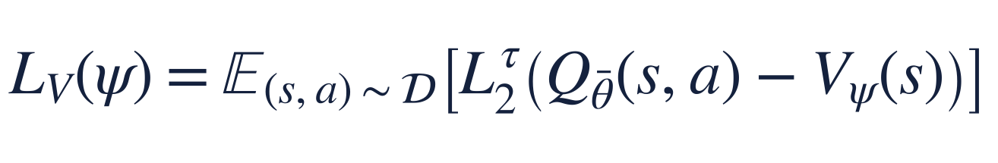
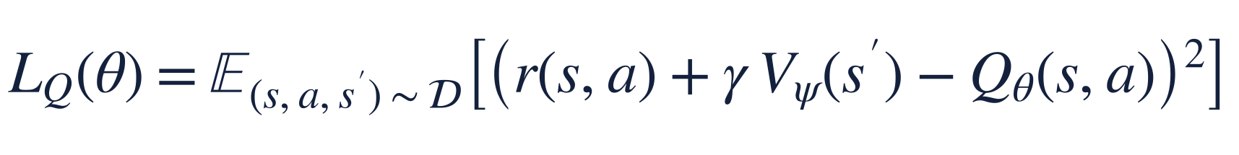
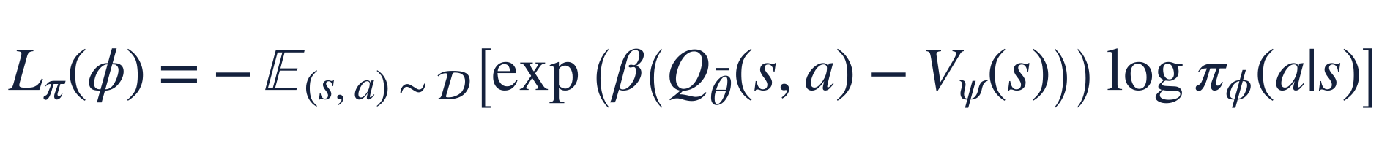
Implicit Q-Learning
OFFLINE REINFORCEMENT LEARNING
Implicit Q-Learning: expectis, V, Q e AWR, derivação por derivação
AONDE VAMOS CHEGAR: TRÊS PERDAS
Kostrikov, Nair e Levine · ICLR 2022 · exemplos ligados ao nosso experimento no CartPole (iql_cartpole.py)
Notes:
Nesta apresentação vamos construir o IQL, Implicit Q-Learning, do zero, e chegar exatamente às três perdas que o iql_cartpole.py minimiza. O destino são as três perdas da caixa: uma para a função de valor V, com uma perda expectil; uma para Q, com um alvo que usa V; e uma para a política, uma regressão ponderada pela vantagem. A marca do IQL é que nenhuma dessas perdas avalia o Q de uma ação fora do dataset. Vamos ver de onde vem cada uma, com as derivações e exemplos numéricos, seguindo o artigo de Kostrikov, Nair e Levine, e no fim os resultados no CartPole, em especial no dataset ruim, onde 60 por cento das ações foram trocadas.

Slide 2
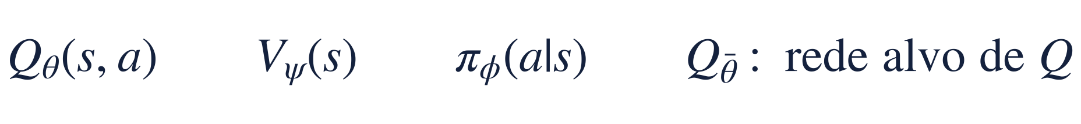
Três redes, um dataset fixo
NOTAÇÃO
Qθ(s, a)
Vψ(s)
πφ(a|s)
Valor de tomar a ação a em s e seguir depois. Duas cópias; usa-se o mínimo no alvo.
Valor do estado: um “quase máximo” de Q sobre as ações do dataset.
A política final, treinada por último, sem nunca alimentar Q nem V.
𝒟: transições (s, a, r, s′, d) gravadas · π_{β}: política que gerou os dados · A(s, a) = Q(s, a) − V(s): vantagem · τ: expectil · β: temperatura da política. No iql_cartpole: s ∈ ℝ⁴, 2 ações, τ = 0,7, β = 1.
Notes:
O IQL usa três redes. Q theta estima o valor de tomar uma ação num estado; no código são duas cópias, com o mínimo delas no alvo, para reduzir superestimação. V psi estima o valor de um estado, e vamos ver que ele aprende uma espécie de máximo suave de Q, só sobre as ações que aparecem no dataset. E pi phi é a política, treinada a partir de Q e V, sem nunca realimentar essas duas redes. No iql_cartpole, as quatro redes são MLPs de 4 entradas e duas camadas de 256; Q e pi têm 2 saídas, uma por ação, e V tem uma. Os hiperparâmetros principais são tau igual a 0,7 e beta igual a 1.

Slide 3
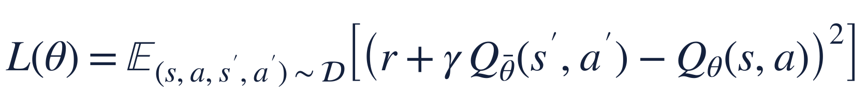
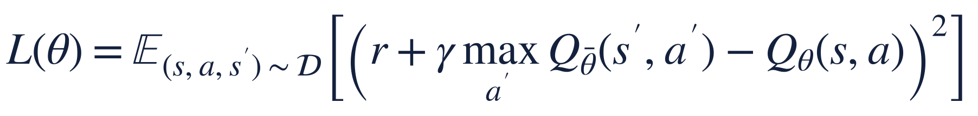
SARSA é seguro, Q-learning melhora
O DILEMA
SARSA
a′ vem do próprio dataset: nenhuma ação fora dos dados é avaliada.
Q-learning
max sobre todas as ações em s′: inclui as que nunca aparecem ali.
SARSA aprende Qπβ: o valor de continuar agindo como os dados. Estável, mas não melhora a política.
Q-learning aprende Q*: o valor de agir da melhor forma. Mas offline, o max consulta ações sem dados.
Notes:
Todo método de Offline RL baseado em valor enfrenta um dilema. Com SARSA, a próxima ação a linha vem do próprio dataset, então nunca avaliamos uma ação fora dos dados. É estável, mas aprende o valor da política que gerou os dados, não de uma melhor. Com Q-learning, o alvo usa o máximo sobre todas as ações no próximo estado; isso aprende o valor ótimo, mas offline o max consulta ações sem dados, e é daí que vem a superestimação que derrubou o DQN offline no CartPole, com Q chegando a 2.700 quando o máximo real é 100. O CQL resolveu isso com pessimismo. O IQL procura um caminho do meio: a estabilidade do SARSA e, mesmo assim, algo próximo do máximo.

Slide 4
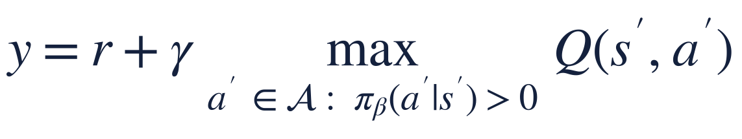
O máximo, mas só entre as ações do dataset
O ALVO DO IQL
O que isso resolve
A dificuldade
No CartPole
É o melhor que dá para fazer usando só ações vistas: melhora a política sem consultar valores extrapolados.
Não sabemos πβ, e com redes não dá para listar “as ações com suporte” em cada estado.
No expert, cada estado só tem a ação do especialista: o alvo ignora o Q da outra, nunca treinado.
A saída do IQL: estimar esse máximo implicitamente, com uma regressão que só enxerga as ações que estão nas amostras.
Notes:
O alvo que o IQL quer aproximar é este: recompensa mais gama vezes o máximo de Q no próximo estado, mas só entre as ações que a política dos dados realmente toma ali, com pi beta positivo. É o melhor que se pode fazer sem inventar valores para ações nunca vistas. No CartPole, no dataset expert, o especialista é determinístico: em cada estado só uma das duas ações aparece, e esse alvo simplesmente ignora a outra, cujo Q nunca foi treinado. Nos datasets com ações trocadas, as duas ações aparecem, e o alvo pega a melhor delas. A dificuldade é que não conhecemos pi beta, e com redes neurais não dá para listar as ações com suporte em cada estado. A ideia do IQL é estimar esse máximo de forma implícita, com uma regressão que só usa as ações presentes nas amostras. É aqui que entram os expectis.

Slide 5
Trocar o max por um expectil: um “quase máximo” calculado só com as ações que estão nos dados.
A IDEIA DO IQL
Passo 1
Passo 2
Passo 3
Passo 4
A perda expectil e o que ela estima
Usá-la direto no alvo TD, e por que isso falha
Separar V (expectil) e Q (TD com V)
Extrair a política com AWR
Notes:
A ideia do IQL é trocar o operador max por um expectil. Um expectil é uma estatística de uma distribuição que, dependendo de um parâmetro tau, vai da média até o máximo. Se calcularmos esse expectil só sobre os valores de Q das ações que aparecem nas amostras do dataset, temos um quase máximo que nunca toca uma ação fora dos dados. A construção tem quatro passos: entender a perda expectil; tentar aplicá-la direto ao alvo TD e ver por que isso falha; separar duas redes, V e Q, para corrigir o problema; e finalmente extrair uma política a partir de Q e V, com regressão ponderada pela vantagem.

Slide 6
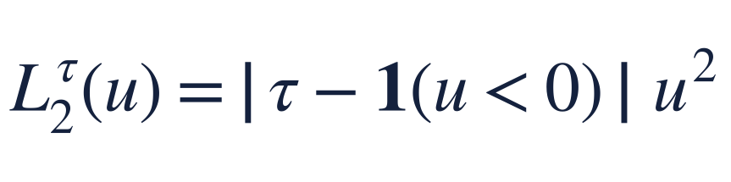
A perda expectil: um erro quadrático assimétrico
PASSO 1
Com u = alvo − previsão. É o erro quadrático de sempre, com um peso diferente para cada lado do zero.
caso | peso | interpretação
u > 0 (subestimou) | τ | com τ = 0,9, errar para baixo custa 9 vezes mais
u < 0 (superestimou) | 1 − τ | errar para cima é barato: a previsão “prefere” ficar alta
τ = 0,5 | 0,5 dos dois lados | vira ½ do erro quadrático comum: estima a média
Quanto maior τ, mais a previsão é empurrada para a cauda de cima da distribuição dos alvos.
Notes:
A ferramenta central do IQL é a perda expectil: o erro quadrático comum, com pesos diferentes conforme o sinal do erro. Chamando de u o alvo menos a previsão: quando u é positivo, a previsão ficou abaixo do alvo, e o peso é tau; quando u é negativo, a previsão ficou acima, e o peso é um menos tau. Com tau igual a 0,9, subestimar custa nove vezes mais que superestimar, e a previsão é puxada para cima. Com tau igual a 0,5, os dois lados pesam igual e voltamos ao erro quadrático comum, que estima a média. No iql_cartpole, essa é exatamente a linha perda_v igual à média de módulo de tau menos o indicador de u negativo, vezes u ao quadrado, com tau igual a 0,7.

Slide 7
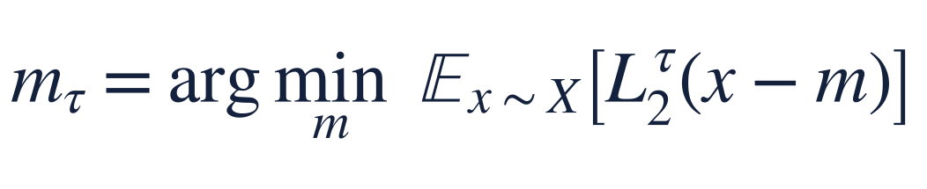
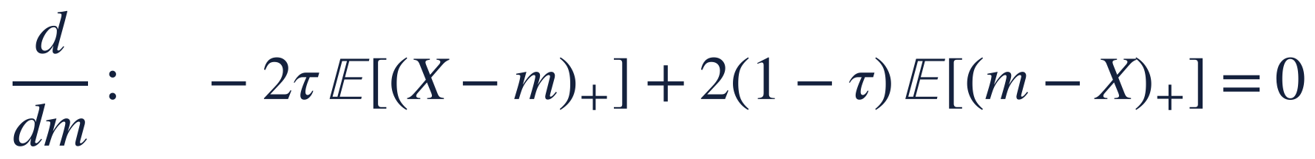
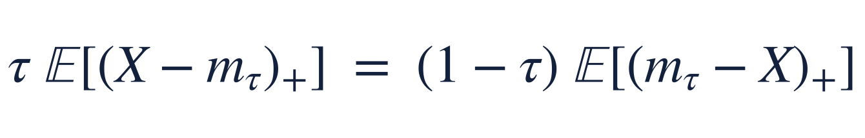
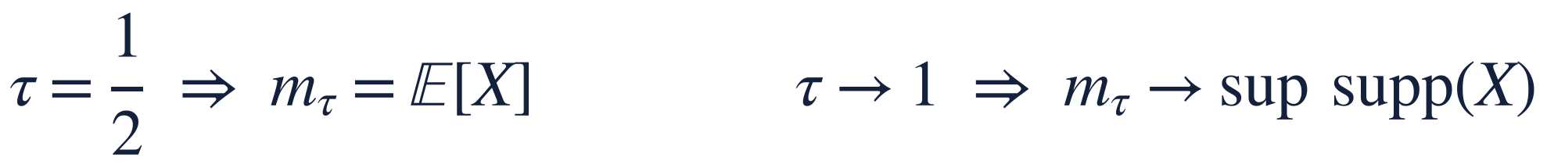
O expectil e sua condição de ótimo
PASSO 1 · A CONTA
a) definição
b) derivada em m igual a zero
c) equilíbrio de massas
d) os extremos
Em (c): o “excesso acima” de m, pesado por τ, equilibra o “excesso abaixo”, pesado por 1 − τ. Com τ → 1, só há equilíbrio se quase nada fica acima: m vai ao maior valor possível de X.
Notes:
Formalmente, o expectil tau de uma variável aleatória X é o valor m que minimiza a perda expectil média. Derivando em relação a m: a parte dos erros positivos contribui com menos dois tau vezes a esperança da parte positiva de X menos m; a parte dos erros negativos contribui com dois vezes um menos tau vezes a esperança da parte positiva de m menos X. Igualando a zero, chegamos a uma condição de equilíbrio: a massa acima de m, pesada por tau, iguala a massa abaixo de m, pesada por um menos tau. Com tau igual a meio, isso diz que as duas massas são iguais, o que define a média. Quando tau tende a um, o peso dos excessos acima de m fica enorme, e o equilíbrio só é possível se quase nada ficar acima de m: o expectil converge para o maior valor do suporte de X. Ou seja, um expectil com tau perto de um é um máximo suave.

Slide 8
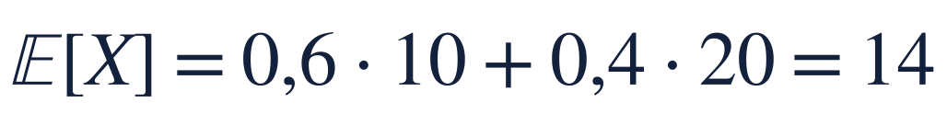
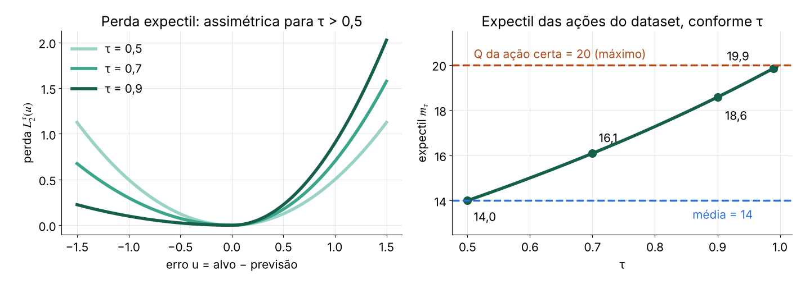
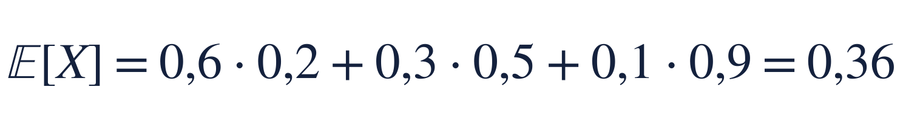
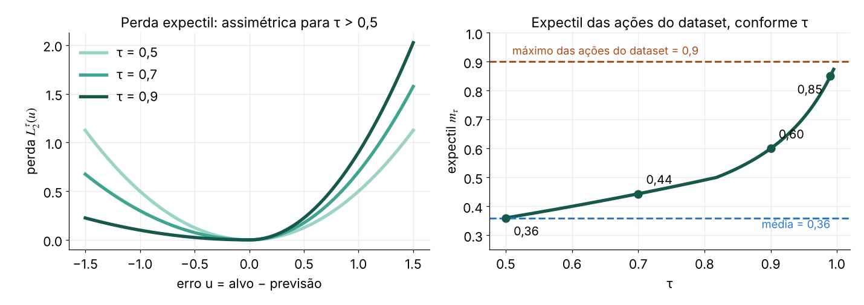
De τ = 0,5 a τ → 1: da média ao máximo
PASSO 1 · EXEMPLO
Um estado do dataset ruim: a ação errada aparece em 60% das vezes, com Q = 10; a certa em 40%, com Q = 20:
Notes:
Vamos ver um exemplo com as duas ações do CartPole. Num estado do dataset ruim, a ação errada aparece em 60 por cento das transições, porque as ações foram trocadas com essa probabilidade, e digamos que o seu Q seja 10; a ação certa aparece em 40 por cento, com Q 20. A média ponderada é 14, que é o expectil com tau igual a meio: é o que o SARSA aprenderia, dominado pela ação errada. Resolvendo a condição de equilíbrio, o expectil sobe para 16,1 com tau 0,7, para 18,6 com tau 0,9 e para 19,9 com tau 0,99, aproximando o Q da ação certa. Duas coisas: o expectil nunca passa do maior Q observado, então não é inflado por uma ação inventada; e ele dá peso à ação boa mesmo ela sendo minoritária no dataset. Os valores de Q são ilustrativos, na escala dos que aparecem no dataset ruim.

Slide 9
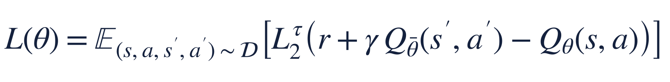
Primeira tentativa: expectil direto no alvo TD
PASSO 2
O que funciona
O que falha
Como no SARSA, a′ vem do dataset: nenhuma ação fora dos dados. Com τ alto, o alvo puxa para as melhores a′ vistas.
O alvo varia por dois motivos: a ação a′ e o próximo estado s′. O expectil fica otimista com os dois, e premia transições de sorte.
Queremos o máximo sobre ações, mas a média sobre o que o ambiente faz. Uma única perda não separa as duas coisas.
Notes:
A primeira ideia seria trocar o erro quadrático do SARSA pela perda expectil. A próxima ação vem do dataset, então continuamos sem consultar ações fora dos dados, e com tau alto o alvo puxa para as melhores ações observadas. Mas o alvo r mais gama Q de s linha, a linha varia por dois motivos. Um é a escolha da próxima ação, e nesse queremos ser otimistas, porque nós escolhemos a ação. O outro é o próximo estado, sorteado pelo ambiente; nesse queremos a média, porque não controlamos a sorte. Uma única perda expectil fica otimista com as duas, e premia transições de sorte. A dinâmica do CartPole é determinística, mas a sorte aparece de outro jeito: nos datasets ruidosos, a ação seguinte foi sorteada pela troca aleatória, e um alvo otimista premiaria trajetórias em que as trocas, por acaso, deram certo.

Slide 10
Separar as duas fontes de variação: V e Q
PASSO 3
V: expectil sobre as ações
Q: média sobre o ambiente
Só a ação a ∼ πβ(·|s) varia: V(s) vira o “quase máximo” de Q entre as ações do dataset.
Erro quadrático comum: Q faz a média sobre s′. O “max” sobre a′ já está dentro de V(s′).
Nenhuma das duas perdas avalia Q numa ação fora de 𝒟: em LV e em LQ, a é sempre a ação gravada. Por isso o método se chama implícito: o max nunca é calculado.
Notes:
A solução do IQL é separar as duas fontes de variação em duas redes. A rede V aprende, por perda expectil, a partir do Q da ação que está no dataset. Ali a única coisa que varia, para um estado fixo, é a ação, sorteada pela política dos dados, então V de s vira um quase máximo de Q entre as ações do dataset. A rede Q aprende por erro quadrático comum, com alvo r mais gama V de s linha. O erro quadrático estima a média, então Q faz a média sobre o que o ambiente sortear, e o máximo sobre a próxima ação já está embutido em V de s linha. Note que nenhuma das duas perdas avalia Q numa ação fora do dataset: em ambas, a ação é sempre a gravada na transição. O máximo nunca é calculado explicitamente; ele está implícito em V. Daí o nome Implicit Q-Learning.

Slide 11
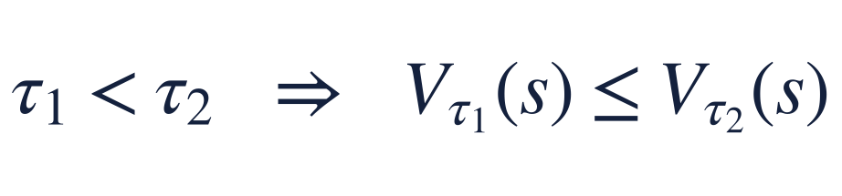
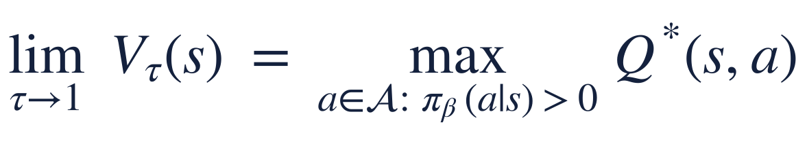
O botão τ: de SARSA a Q-learning dentro do suporte
PASSO 3 · O QUE V E Q APRENDEM
τ = 0,5
V é a média: aprende o valor da política dos dados (SARSA).
τ cresce
V sobe de forma monótona: cada τ maior dá uma política implícita melhor.
τ → 1
Q-learning, mas com o max restrito às ações que aparecem no dataset.
Esse é o “melhor dentro do suporte”. No CartPole (ruim): V médio vai de 8,6 (τ = 0,5) a 17,7 (τ = 0,7) e 43,9 (τ = 0,9), acima do maior retorno real do dataset (42,5): otimismo demais. O retorno caiu de 212 para 187 e 159.
Notes:
O que essas duas redes aprendem? Depende de tau. Com tau igual a meio, V vira a média de Q sob a política dos dados, e Q satisfaz a equação de Bellman do SARSA: aprendemos o valor da política que gerou os dados. Conforme tau cresce, V sobe de forma monótona, e no limite de tau indo a um, V converge para o máximo de Q estrela dentro do suporte dos dados. Esses resultados valem com dados infinitos e sem erro da rede. Na prática, a varredura do iql_cartpole no dataset ruim mostra o lado de lá: V médio vai de 8,6 com tau 0,5 para 17,7 com 0,7 e 43,9 com 0,9. Esse último já passa do maior retorno descontado que existe no dataset, 42,5: é otimismo demais, alimentado pelo erro da rede. E o retorno no ambiente caiu à medida que tau subiu: 212, 187 e 159. Usamos 0,7 como padrão, mas aqui tau 0,5 foi o melhor.

Slide 12
Temos Q e V. Como tirar uma política sem max?
PASSO 4
Pegar argmaxa Q(s,a) traria o problema de volta: Q de ações fora dos dados não foi treinado. Então formulamos um problema com restrição:
Objetivo
Restrição
Vantagem A = Q(s,a) − V(s): o quanto a ação é melhor que o “quase máximo” V.
KL(π ‖ πβ) ≤ ε: a nova política fica perto da política dos dados.
Notes:
Agora temos Q e V treinados. Falta a política. A tentação é pegar o argmax de Q, mas isso traria o problema de volta, porque Q de ações fora do dataset nunca foi treinado e pode ser qualquer coisa. Então o IQL extrai a política resolvendo um problema com restrição: maximizar a vantagem esperada, Q menos V, sujeito a ficar perto da política dos dados, medida pela divergência KL. A vantagem diz o quanto cada ação é melhor que V, o quase máximo. A restrição garante que a nova política não se afaste para ações sem dados. Essa formulação vem dos métodos AWR e AWAC, e tem solução fechada, que vamos derivar agora.

Slide 13
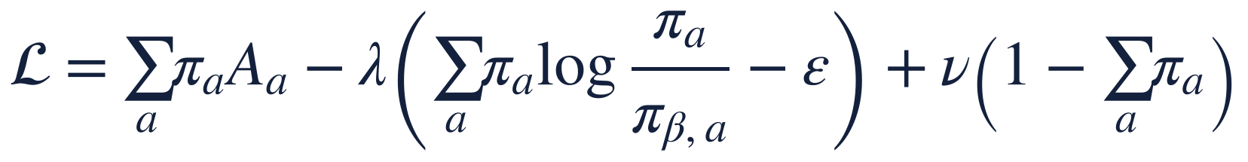
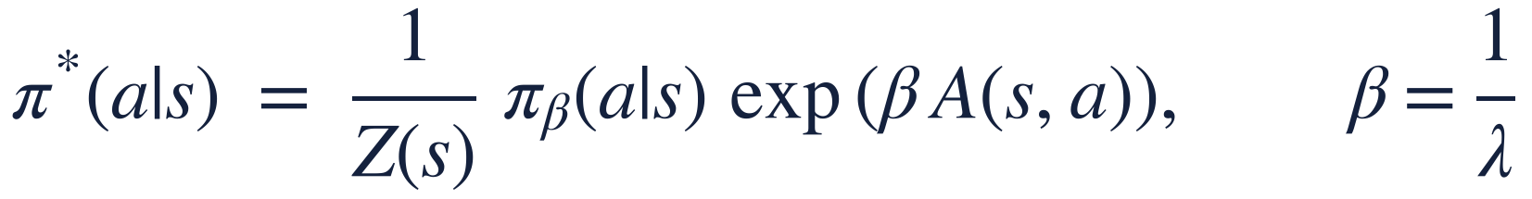
A solução fechada: π* ∝ πβ · exp(βA)
PASSO 4 · LAGRANGE
a) lagrangiano
b) derivada em π(a|s) = 0
c) isolando π
Leitura: comece da política dos dados e multiplique cada ação por exp(βA). Ação com A > 0 ganha peso, com A < 0 perde. Ação com πβ = 0 continua com zero: nada fora do suporte. Z(s) só normaliza.
Notes:
Para resolver, montamos o lagrangiano: o objetivo, mais lambda vezes a folga da restrição de KL, mais alfa vezes a restrição de que as probabilidades somam um. Derivando em relação a pi de a dado s e igualando a zero, sai que A menos lambda vezes, log de pi sobre pi beta, mais um, menos alfa, é zero. Isolando pi, chegamos à solução fechada: a política ótima é a política dos dados multiplicada pela exponencial de beta vezes a vantagem, normalizada por Z de s, com beta igual a um sobre lambda. A leitura é simples: parta da política dos dados e reforce as ações com vantagem positiva, enfraquecendo as de vantagem negativa. E o ponto crucial: se uma ação nunca aparece nos dados, pi beta é zero, e o produto continua zero. A política ótima nunca sai do suporte.

Slide 14
Da fórmula a uma perda treinável
PASSO 4 · PROJEÇÃO
Não conhecemos πβ nem Z(s). Então ajustamos uma rede πφ que minimiza a distância até π*:
a) projeção por KL
b) trocar π* por πβ · peso
c) perda da política
Amostrar a ∼ πβ é só ler o dataset. O resultado é BC ponderado: a mesma cross-entropy do BC, com peso exp(βA) por transição. Z(s) é descartado (fica um fator por estado).
Notes:
A fórmula fechada depende de pi beta e de Z de s, que não conhecemos. A saída é ajustar uma rede pi phi minimizando a KL entre pi estrela e pi phi. Minimizar essa KL equivale a maximizar o log de pi phi esperado sob pi estrela. Substituindo pi estrela pela fórmula, a esperança passa a ser sob pi beta, com um peso exponencial de beta vezes a vantagem. E amostrar de pi beta é exatamente ler o dataset. O resultado final é a perda da política do IQL: a cross-entropy do behavior cloning, só que cada transição pesa exp de beta vezes Q menos V. O Z de s costuma ser descartado na prática, o que muda os pesos relativos entre estados mas não entre ações de um mesmo estado. Repare de novo: só aparecem ações do dataset.

Slide 15
β decide o quanto confiar na vantagem
PASSO 4 · O PAPEL DE Β
De volta ao exemplo (V = 16,1, τ = 0,7), com β = 1, o valor usado no iql_cartpole:
ação | Q | π_β (dataset) | A = Q − V | peso exp(A) | nova π
errada | 10 | 0,60 | −6,1 | 0,002 | 0,0001
certa | 20 | 0,40 | +3,9 | 49,9 | ≈ 1,000
A ação certa sai de 40% para praticamente 100%. Com Q na escala de 10 a 100, as vantagens são grandes: por isso o iql_cartpole usa β = 1 (e não 3) e limita o peso a 100.
Notes:
O hiperparâmetro beta controla o quanto confiamos na vantagem. Com beta indo a zero, todos os pesos viram um e recuperamos o behavior cloning. Com beta indo a infinito, a política se concentra na ação de maior vantagem, ainda dentro do suporte. Voltando ao exemplo de duas ações, com V igual a 16,1 e beta igual a 1: a ação errada tem vantagem menos 6,1 e peso 0,002; a certa tem vantagem mais 3,9 e peso 49,9. Multiplicando pelas frequências do dataset e normalizando, a ação certa, que aparecia em 40 por cento das transições, vira praticamente a única. No CartPole os valores de Q vão de 10 a 100, então as vantagens são de várias unidades, bem maiores que no MiniGrid. Com beta igual a 3, exp de 3 vezes a vantagem estouraria quase sempre; por isso usamos beta igual a 1, e o código ainda limita o peso a 100. No dataset ruim, o peso mediano das transições com a ação certa foi 5,7, e o das trocadas, 0,05.

Slide 16
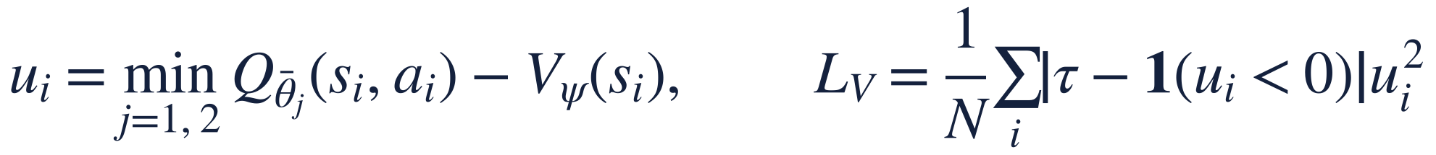
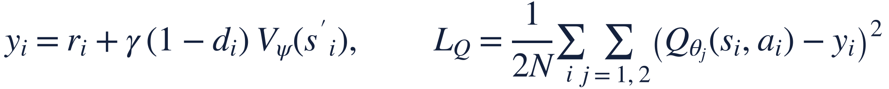
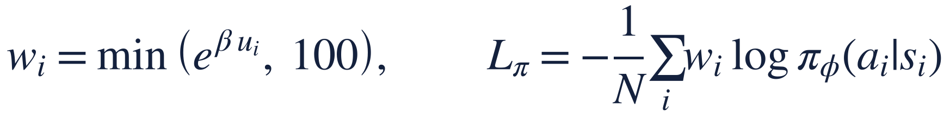
Três perdas, um passo de treino
JUNTANDO TUDO
1
# um passo do IQL (iql_cartpole.py)
q_alvo = min(Q1a(s), Q2a(s))[a] # sem grad.
u = q_alvo - V(s)
perda_v = (abs(tau - (u < 0)) * u**2).mean()
y = r + gamma * (1 - d) * V(s2)
perda_q = (mse(Q1(s)[a], y) + mse(Q2(s)[a], y)) / 2
w = exp(beta * (q_alvo - V(s))).clamp(max=100)
perda_pi = (w * cross_entropy(pi(s), a)).mean()
# tau = 0,7 · beta = 1 · alvo suave 0,005
2
3
Duas Q (mínimo entre elas) e redes-alvo suaves (0,005), como no DQN. No nosso código, L_{Q} é a média das duas, não a soma: muda só a escala. Lote 256, Adam 3·10⁻⁴, 15 mil passos.
Notes:
Juntando tudo, cada passo de treino tem três perdas, e à direita está a versão resumida do treinar do iql_cartpole. Primeiro, V é ajustado pela perda expectil, com alvo igual ao mínimo das duas Q-alvo na ação do dataset. Segundo, as duas Q são ajustadas por erro quadrático com alvo r mais gama vezes 1 menos d vezes V de s linha, sem nenhum max; o d só vale 1 quando o poste cai. Terceiro, a política é ajustada por cross-entropy ponderada por exp de beta vezes a vantagem, limitada a 100. As redes-alvo de Q são atualizadas suavemente, 0,5 por cento por passo. No código, a perda de Q é a média das duas, e não a soma, o que só muda a escala do gradiente. O treino usa lotes de 256 transições, Adam com taxa 3 vezes 10 a menos 4, e 15 mil passos, os mesmos do CQL e do BC na comparação.

Slide 17
Dois jeitos de não confiar em ações sem dados
IQL × CQL
 | CQL | IQL
ações fora dos dados | consulta Q(s, ·) em todas e empurra para baixo | nunca consulta: só usa a do dataset
onde está o “max” | max explícito no alvo TD, freado pela penalidade | implícito no expectil de V
hiperparâmetro-chave | α (peso da penalidade); 0,5 aqui | τ (expectil) e β (temperatura); 0,7 e 1 aqui
política | argmax de Q | rede separada, BC ponderado
custo | 1 rede Q | 2 Q + V + π: cerca de 3× mais lento
método | expert | medio | ruim | misto
BC | 500 | 500 | 9 | 140
CQL | 500 | 372 | 126 | 191
IQL | 500 | 500 | 187 | 500
No nosso CartPole
retorno (máx. 500), 1 seed, 30 episódios
Notes:
Como o IQL se compara ao CQL? Os dois atacam o mesmo problema, ações fora dos dados com Q superestimado, por caminhos opostos. O CQL consulta Q em todas as ações e empurra para baixo as que não estão no dataset; o max continua explícito no alvo. O IQL nunca consulta uma ação fora do dataset; o max está implícito no expectil. O CQL tem um hiperparâmetro principal, alfa, que no iql_cartpole é 0,5; o IQL tem tau e beta, 0,7 e 1. O preço do IQL é ter quatro redes: no nosso código ele levou cerca de 200 segundos por treino, contra 70 do CQL. Nos resultados, com uma seed e 30 episódios por avaliação: todos fazem 500 no expert; no medio, BC e IQL fazem 500 e o CQL 372; no ruim, o BC copia o erro e faz 9, o CQL faz 126 e o IQL 187; e no misto o IQL é o único que chega a 500. Com uma seed, as diferenças intermediárias não são conclusivas, mas o padrão é coerente com a teoria.

Slide 18
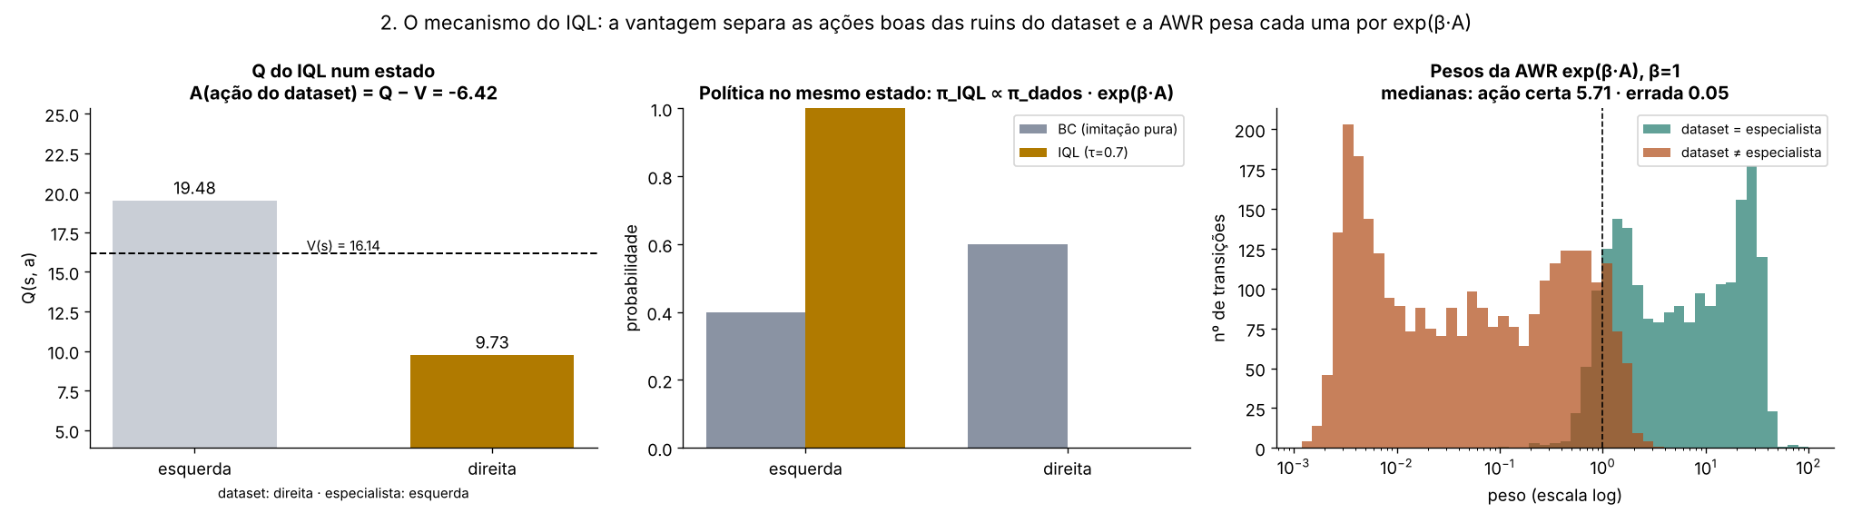
A vantagem separa as ações certas das trocadas
NO CARTPOLE · O MECANISMO
Dataset ruim (60% das ações trocadas). Num estado em que o dataset empurrou para a direita e o especialista para a esquerda, A = −6,4: o IQL escolhe a esquerda, e o BC segue o dataset. No dataset inteiro, o peso mediano é 5,7 nas ações certas e 0,05 nas trocadas.
Notes:
Agora os resultados do iql_cartpole, começando pelo mecanismo no dataset ruim. À esquerda, um estado real em que a ação gravada foi direita, mas o especialista empurraria para a esquerda. O IQL aprendeu Q de 19,5 para a esquerda e 9,7 para a direita, e V de 16,1, entre os dois, puxado para cima pelo expectil. A vantagem da ação gravada é menos 6,4. No meio, as políticas nesse estado: o BC dá 60 por cento à direita, porque copia o dataset; o IQL dá quase tudo à esquerda. À direita, os pesos exp de beta vezes a vantagem em todo o dataset, separados pelo que o especialista faria: nas transições com a ação certa, o peso mediano é 5,7; nas trocadas, 0,05. É a AWR fazendo exatamente o que a teoria promete: reforçar as ações boas mesmo sendo minoritárias.

Slide 19
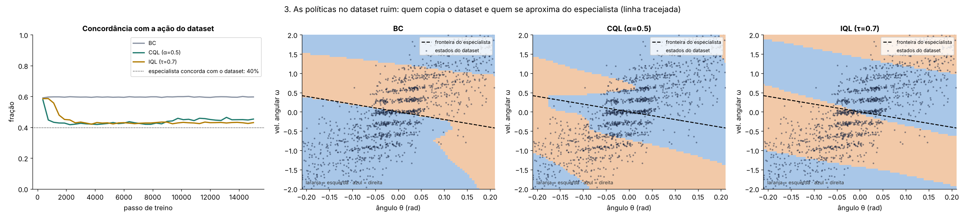
BC copia o erro; IQL segue o especialista
NO CARTPOLE · AS POLÍTICAS
Concordância com o especialista nos estados do ruim: BC 1% (copia o erro majoritário), CQL 73%, IQL 88%. CQL e IQL concordam com o dataset em ~43%, perto dos 40% em que o próprio especialista concorda.
Notes:
Este slide mostra o que cada método aprendeu no dataset ruim. À esquerda, a concordância com a ação gravada no dataset: o BC fica em 60 por cento, porque aprende a ação majoritária, que é a errada. CQL e IQL caem para perto de 43 por cento, muito perto dos 40 por cento em que o próprio especialista concorda com o dataset: eles estão discordando do dataset nos pontos certos. À direita, os mapas de política, com a fronteira do especialista tracejada. O mapa do BC é praticamente o inverso do especialista: concorda com ele em só 1 por cento dos estados. O CQL concorda em 73 por cento, e o IQL em 88.

Slide 20
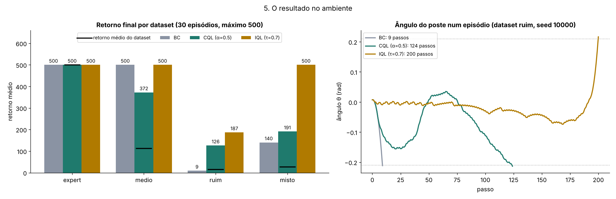
IQL × CQL × BC nos quatro datasets
NO CARTPOLE · O RESULTADO
Retorno em 30 episódios (máx. 500); a marca preta é o retorno médio de cada dataset. O IQL é o único que chega a 500 no misto e o melhor no ruim (187), onde o BC faz 9. À direita, um episódio com os modelos do ruim.
Notes:
O resultado no ambiente. À esquerda, o retorno final de cada método nos quatro datasets, com a marca preta indicando o retorno médio dos episódios do próprio dataset. No expert, os três fazem 500. No medio, BC e IQL fazem 500, bem acima dos 113 do dataset, e o CQL 372. No ruim, cujos episódios duram em média 16 passos, o BC faz 9, pior que os dados, enquanto CQL e IQL fazem 126 e 187, oito a doze vezes melhor que o dataset. No misto, o IQL é o único que recupera o especialista, com 500. À direita, um episódio com os modelos treinados no ruim: o BC deixa o poste cair em 9 passos, o CQL em 124 e o IQL em 200.

Slide 21
A cadeia de raciocínio do IQL
RESUMO
# | problema | ferramenta | resultado
0 | max sobre a′ consulta ações sem dados | usar só ações do dataset | SARSA: seguro, mas só avalia π_β
1 | queremos melhorar, não só avaliar | perda expectil com τ > 0,5 | média que tende ao máximo
2 | expectil no alvo TD premia sorte | separar V (ações) e Q (ambiente) | L_V expectil, L_Q quadrática
3 | o que V aprende? | limite τ → 1 | max de Q* dentro do suporte
4 | política sem argmax | max E[A] com KL ≤ ε, Lagrange | π* ∝ π_β · exp(βA)
5 | π_β e Z desconhecidos | projeção por KL | BC ponderado por exp(βA)
Em nenhum passo Q é avaliado numa ação que não está no dataset.
Notes:
Recapitulando a cadeia. O problema de partida é que o max do Q-learning consulta ações sem dados. Usar só ações do dataset dá o SARSA, que é seguro mas só avalia a política dos dados. Para melhorar, trocamos a média por um expectil, que tende ao máximo. Aplicar o expectil direto no alvo premiaria transições de sorte, então separamos V, que é otimista sobre ações, de Q, que faz a média sobre o ambiente. No limite, V aprende o máximo de Q estrela dentro do suporte. Para extrair a política sem argmax, resolvemos um problema com restrição de KL, cuja solução é a política dos dados vezes exp de beta vezes a vantagem. E como não conhecemos a política dos dados, projetamos essa solução numa rede, o que dá o BC ponderado. A mensagem final: em nenhum passo Q é avaliado numa ação fora do dataset.

